Slide 1
Lab1 – Regression
House Sale Price Prediction
系別:電子系碩一 姓名:晏家五 學號:105368075
National Taipei University of Technology

Slide 2
房價預測
• 任務
• 用train.csv跟valid.csv訓練模型（一行是一筆房屋交易資料的紀錄，包括id, price與19種房屋參數）
• 將test.csv中的每一筆房屋參數，輸入訓練好的模型，預測其房價
將預測結果上傳（從“Submit Predictions”連結）
• 看系統幫你算出來的Mean Abslute Error（MAE，就是跟實際房價差多少，取絕對值）分數夠不夠 好？
• 嘗試改進預測模型
程式放到GitHub Classroom
• 報告包括
• 做法說明
• 程式方塊圖與寫法
• 畫圖做結果分析
• 討論預測值誤差很大的，是怎麼回事？
• 如何改進？

Slide 3
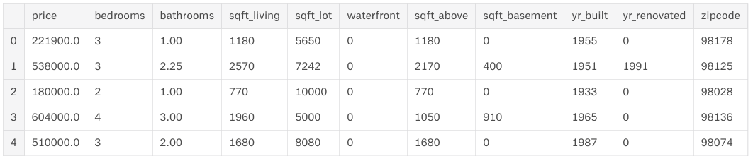
交易資料

Slide 4
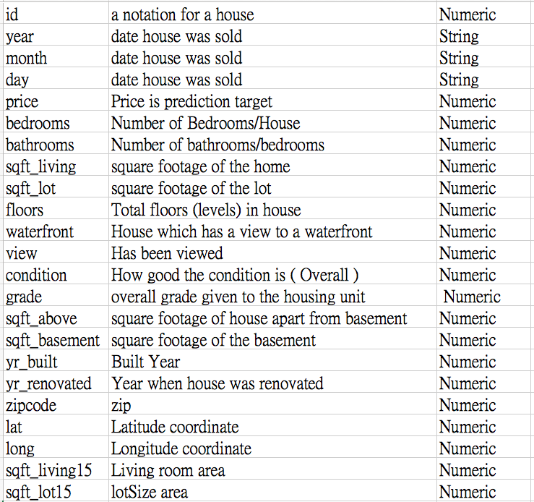
房屋屬性

Slide 5
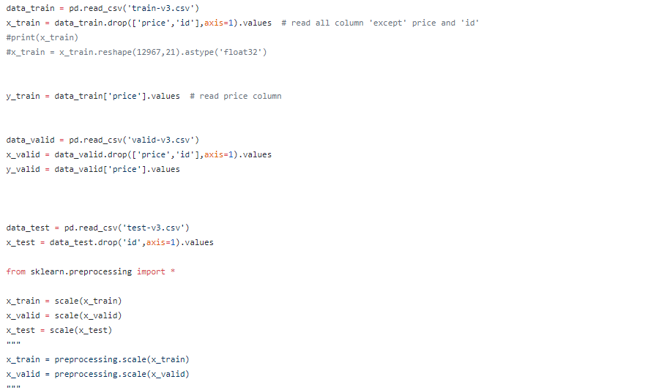
正規化過程

Slide 6
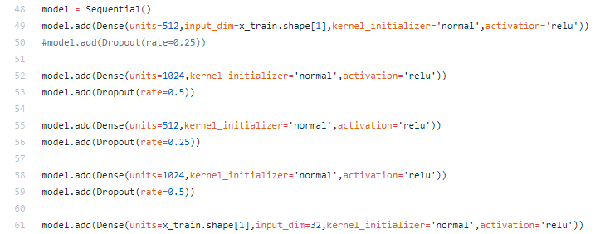
類神經參數

Slide 7
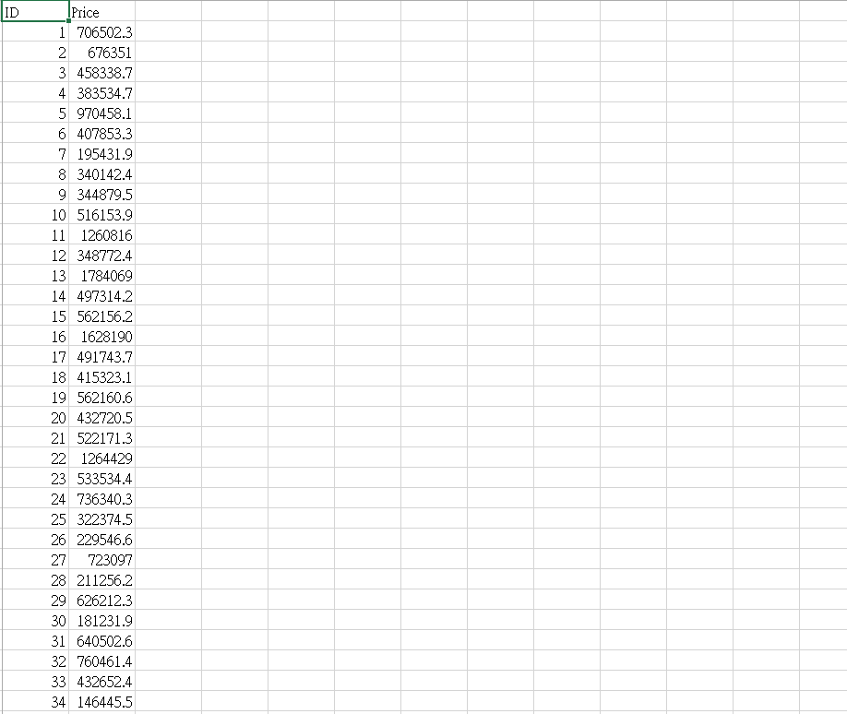
比較結果圖

Slide 8
心得
這一次的實驗讓我了解到關於很多python的運用，這次是關於房價的評價，雖然在剛開始學習程式的時候遇到了一些困難，但是好在有同學跟學弟一起努力，所以最後我們終於是成功做出作業了。我所設定的參數皆為2的次方數來做，因為我覺得如此一來效率會提升很多。從一開始的將三筆檔案正規化後，再用類神經去分析參數，對我來說都是很困難的課程呢。也因為這次作業，讓我提起不少關於python的興趣，因為他真的是很棒的一個程式呢!!

